Slide 1
SISTEMA GESTIÓN AMBIENTAL ISO 14001:2015

Slide 2
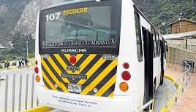
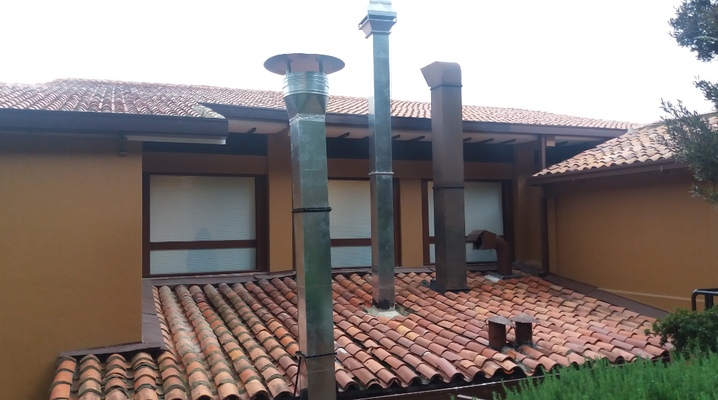
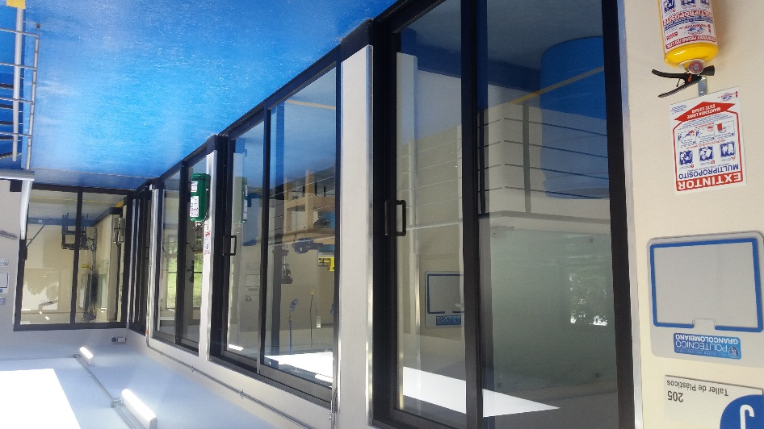
CERTIFICACIÓN ISO 14001:2015
Plan Gestión del Aire
Transporte al Campus con Tecnología para reducción de emisiones de CO2 EURO III
Implementación Protocolo para el Control y Vigilancia de las Emisiones Atmosféricas Generadas por Fuentes Fijas Bogotá DC – Resolución SDA 6982 de 2011
Elevación Fuentes Fijas Emisiones Puntuales
Implementación Protocolo para el Control y Vigilancia de las Emisiones Atmosféricas Generadas por Fuentes Fijas Bogotá DC – Resolución SDA 6982 de 2011
Confinamiento Taller de Diseño/Sistemas de Extracción Material Particulado, Gases, Vapores

Slide 3
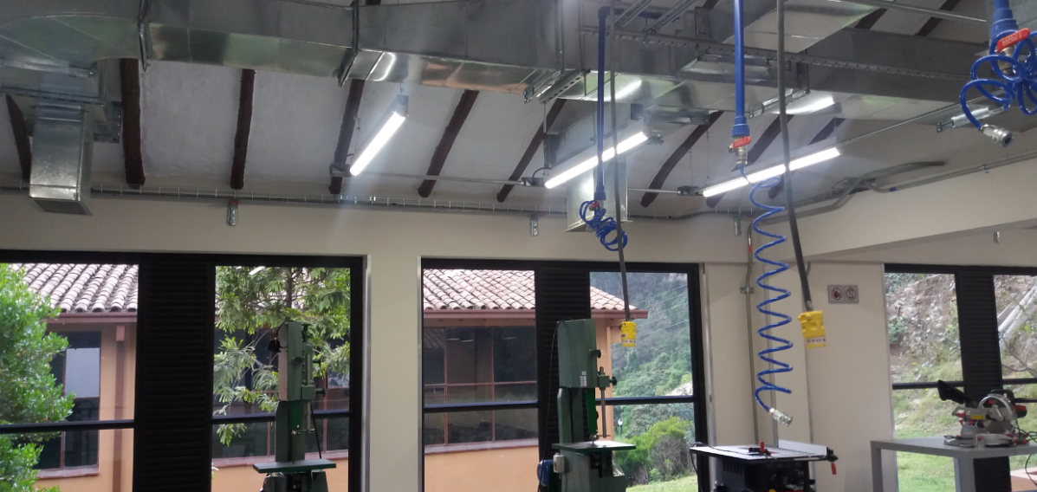
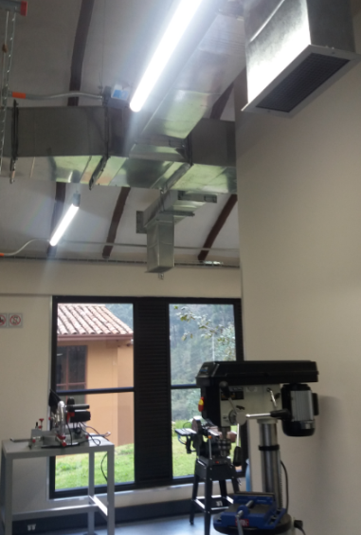
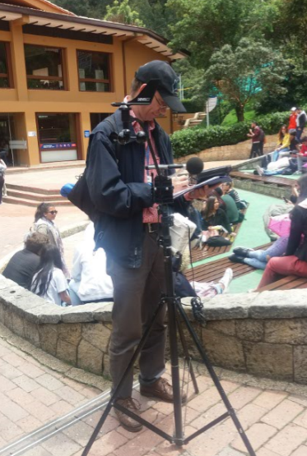
CERTIFICACIÓN ISO 14001:2015
Plan Gestión del Aire
Taller de Diseño Sistemas de Extracción Material Particulado, Gases, Vapores
Monitoreo Ruido Ambiental

Slide 4
CERTIFICACIÓN ISO 14001:2015
GRACIAS

